Slide 1
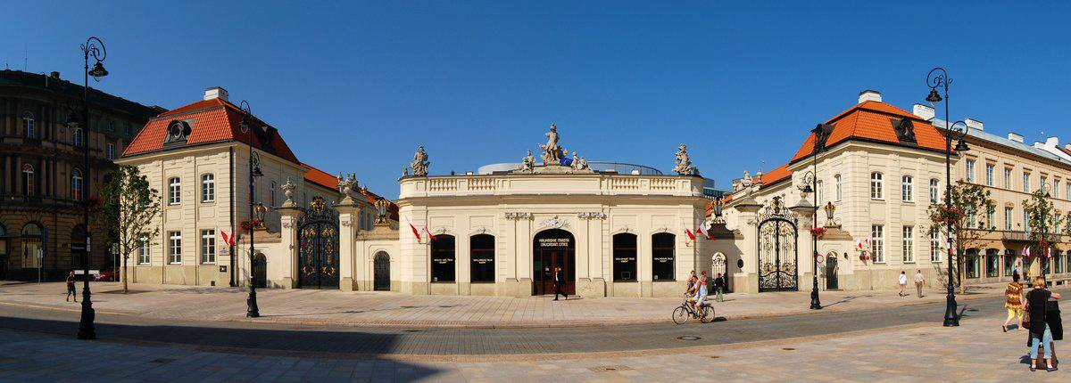
Miniprzewodnik dla wnioskodawców programu Ministra Kultury i Dziedzictwa Narodowego Promocja kultury polskiej za granicą

Slide 2
Strategiczne cele programu
Jak realizować?
Zadanie odbywa się wyłącznie poza granicami Rzeczypospolitej Polskiej, od stycznia do grudnia
Organizacja wydarzeń prezentujących wybitnych polskich artystów
Udział w prestiżowych przedsięwzięciach kulturalnych
Wpisanie się w aktualne priorytety geograficzne
Pozyskanie wysokiej rangi strategicznego partnera zagranicznego i polskiej placówki zagranicznej
Program poświęcony jest wspieraniu zadań o charakterze niekomercyjnym, dlatego wnioskodawca nie może uzyskiwać przychodów z tytułu realizacji zadania
Wykreowanie pozytywnego wizerunku Polski poza granicami kraju oraz trwałe zakorzenienie wśród zagranicznych odbiorców znajomości dorobku artystycznego i intelektualnego Polaków

Slide 3
Opis koncepcji i programu zadania
Na co zwrócić uwagę?
Dopracowany program wydarzenia
Wyraźne wskazanie miejsc realizacji projektu np. sali koncertowej, sceny teatralnej
Zadeklarowanie konkretnych nazwisk twórców i dzieł przewidzianych do realizacji
Możliwie precyzyjne określenie liczby realizowanych wydarzeń głównych i towarzyszących (np.prelekcje, warsztaty, konferencje)
Zadania finansowane w ramach programu powinny wyróżniać się przemyślaną, spójną i dopracowaną koncepcją artystyczną

Slide 4
Finansowanie
Uprawnieni wnioskodawcy
Samorządowe instytucje kultury (które nie są współprowadzone przez Ministra KiDN);
Organizacje pozarządowe;
Państwowe uczelnie artystyczne;
Podmioty prowadzące działalność gospodarczą wpisane do Centralnej Ewidencji i Informacji o Działalności Gospodarczej lub do Krajowego Rejestru Sądowego.
Budżet programu: 3 000 000 zł (plus 450 000 zł przeznaczone na etap odwoławczy)
Minimalna kwota wnioskowana: 25 000 zł
Maksymalna kwota wnioskowana: 300 000 zł
Wymagane jest pozyskanie wkładu własnego na poziomie min. 20% (środki zaksięgowane na koncie wnioskodawcy w trakcie realizacji zadania)

Slide 5
Wyłączenia – program nie obejmuje:
wizyt studyjnych
rezydencji artystycznych
stypendiów
staży naukowych
wymiany młodzieży i wymiany studenckich
rekonstrukcji historycznych
wydarzeń turystycznych, kulinarnych i sportowych,
udziału w targach,
rajdów, przemarszów i pochodów, rejsów oraz turniejów
zawodów i konkursów
zadań dotyczących digitalizacji i archiwizacji
zadań dotyczących tworzenia, produkcji i dystrybucji utworów muzycznych, audiowizualnych i literackich, w tym czasopism, przekładów, publikacji niebędących materiałami promocyjnymi

Slide 6
Strategiczny partner zagraniczny
Wkład partnera
Podczas oceny zadania szczególną uwagę zwraca się na stopień zaangażowania strategicznego partnera zagranicznego
Rzeczowy np. udostępnienie miejsca dla prezentacji wydarzenia
Rzeczywisty wkład finansowy (późniejszy wpływ na konto)
Wsparcie merytoryczne
Partycypacja w kosztach niezbędnych do realizacji wydarzenia np. noclegi, transport lokalny
Zaangażowanie promocyjne poprzez własne środki komunikacji i/lub poprzez lokalnych partnerów medialnych
Zadania muszą być przygotowywane we współpracy z przynajmniej jednym strategicznym partnerem zagranicznym.
Podmiot działający w kraju realizacji wydarzenia, posiadający formę prawną
Prowadzący działalność kulturalną
Nienastawiony na osiąganie zysków
Nie może być to polska placówka zagraniczna
Wyłączone są osoby fizyczne np. zagraniczni menadżerowie czy animatorzy kultury, współpracujący przy realizacji zadania

Slide 7
Partnerzy dodatkowi
POLSKIE PLACÓWKI ZAGRANICZNE
INSTYTUTY POLSKIE
STAŁE PRZEDSTAWICIELSTWA
AMBASADY
KONSULATY
KONSULATY
Wartość projektu podniesie pozyskanie jako partnera dodatkowego polskiej placówki zagranicznej działającej w kraju realizacji wydarzenia. Nie jest to partner obligatoryjny, ale jego pozyskanie pozwala na podwyższenie oceny strategicznej wniosku. Na wysokość punktacji wpływ ma zakres zaangażowania partnera
POLSKIE PLACÓWKI ZAGRANICZNE
AMBASADY
INSTYTUTY POLSKIE
STAŁE PRZEDSTAWICIELSTWA

Slide 8
Definicja placówki zagranicznej
Placówka zagraniczna − przedstawicielstwo dyplomatyczne, stałe przedstawicielstwo przy organizacji międzynarodowej, konsulat generalny, konsulat, wicekonsulat, agencja konsularna, instytut polski lub inna placówka podległa ministrowi właściwemu do spraw zagranicznych, mającą siedzibę poza granicami Rzeczypospolitej Polskiej

Slide 9
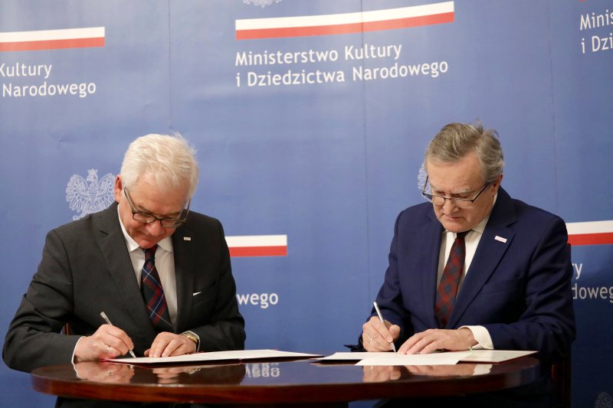
Włączenie polskich placówek zagranicznych jako partnerów dodatkowych w programie Promocja kultury polskiej za granicą jestem elementem realizacji porozumienia Ministra Kultury i Dziedzictwa Narodowego oraz Ministra Spraw Zagranicznych o współpracy w zakresie promocji kultury polskiej za granicą z 11 grudnia 2018 roku

Slide 10
Promocja zadania
Jak skutecznie promować projekt?
Promocja powinna odbywać się media zagraniczne
Pomocne jest wykorzystanie kontaktów medialnych partnerów strategicznych
Wykorzystanie nowoczesnych narzędzi komunikacji internetowej
Nawiązanie współpracy z polską placówką zagraniczną
Istotne jest pozyskanie znaczących partnerów medialnych w kraju realizacji zadania

Slide 11
Najczęściej popełniane błędy formalne:
Błąd formalny skutkuje odrzuceniem wniosku i niedopuszczeniem go do dalszych etapów konkursu
Brak strategicznego partnera zagranicznego
Wpisanie jako strategicznego partnera zagranicznego polskiej placówki zagranicznej
Realizacja zadania, gdzie główną grupą docelową jest Polonia i Polacy za granicą
Przeznaczenie więcej niż 10% wydatków na koszty niekwalifikowane
Złożenie wniosku na zadanie wyłączone z programu
Złożenie wniosku przez podmiot nieuprawniony w programie

Slide 12
Zadania wsparte w ramach programu stają się wizytówką polskiej kultury, budującą wizerunek Rzeczpospolitej Polskiej jako państwa nowoczesnego, otwartego na międzykulturowy dialog, a także świadomego swojego wielowiekowego wkładu w kulturę europejską.

Slide 13
Kolejny nabór wniosków do programu przewidziany jest na koniec listopada 2020 r. Szczegółowe informacje dostępne są na stronie www.mkidn.gov.pl
Przygotował: Piotr Dorosiński

